Slide 1

Хәерле көн!

Slide 2

Осталык дәресе
“Әгәр барлык кеше бертөрле уйлый икән, димәк беркем дә уйламый”

Slide 3
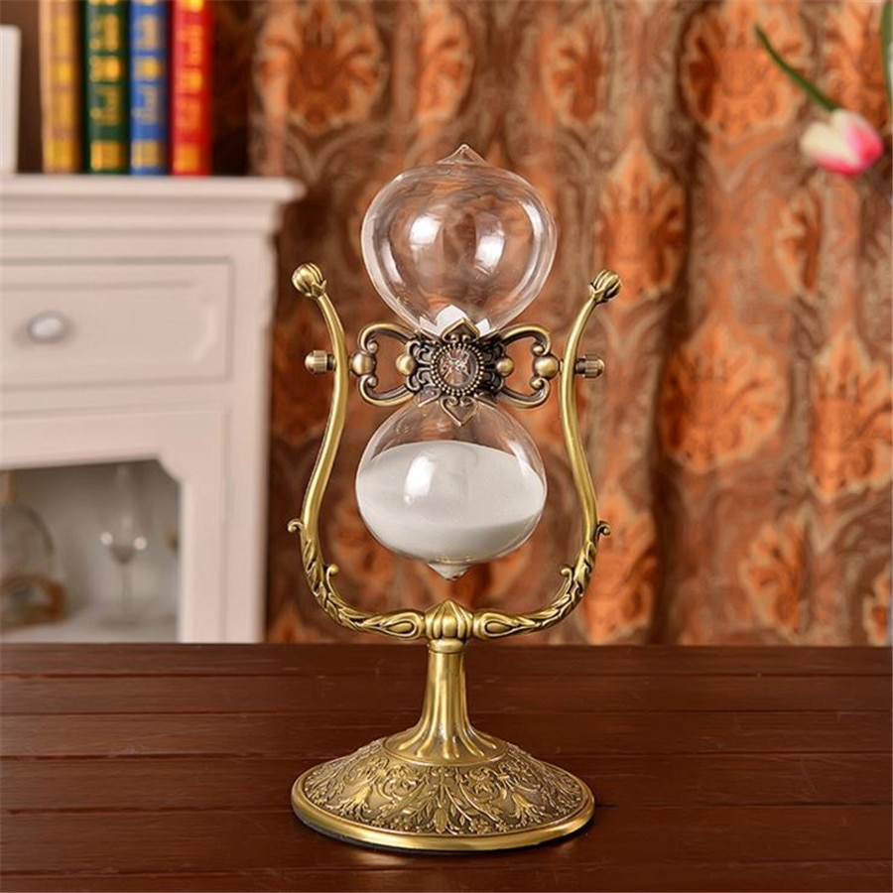
Җыр
“Ком сәгате”

Slide 4
Картайдым шул.
Яшьлек –зәңгәр урман
Барып чыгар идем сиңа
Кайтып китсәм килгән юлымнан.

Slide 5
Картайдым шул, еллар шулай үтте,
Маңгай бөдрәләрен аклады,
Ләкин бунтарь йөрәк һаман әле
Яшьлектәге рухын саклады.

Slide 6
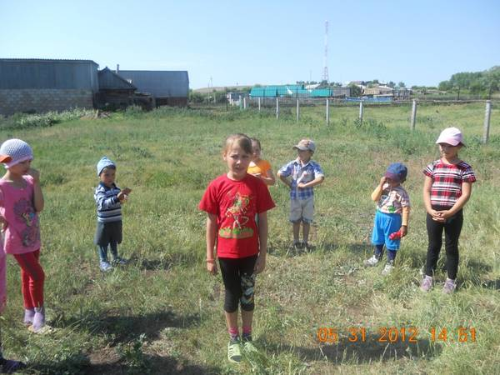
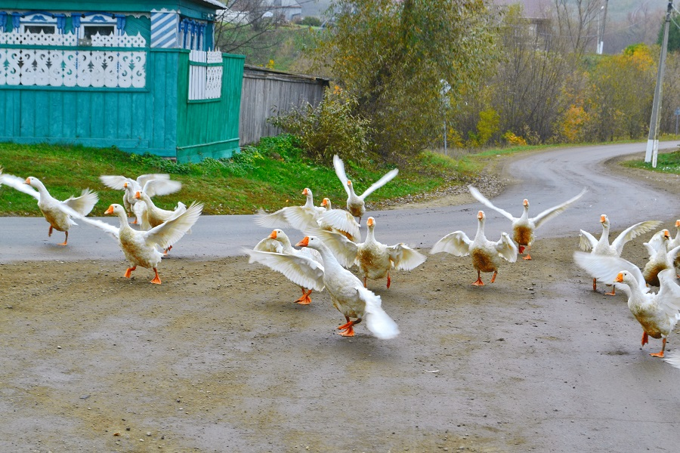
Авыл-
Һаман шулай катык ашый, һаман шулай
Күлләрендә йөзә балыклар
Әнә кәкре аяклы япь-яшь бала,
Тәпи йөреп чыга урамга,
Кулындагы нечкә чыбык белән
Казлар куган була урамда.
Бәбкәләрен саклап, ак ана каз
Аңа таба килә, җилкенә.

Slide 7
Осталык дәресе
Тема : Хәтер хисе

Slide 8

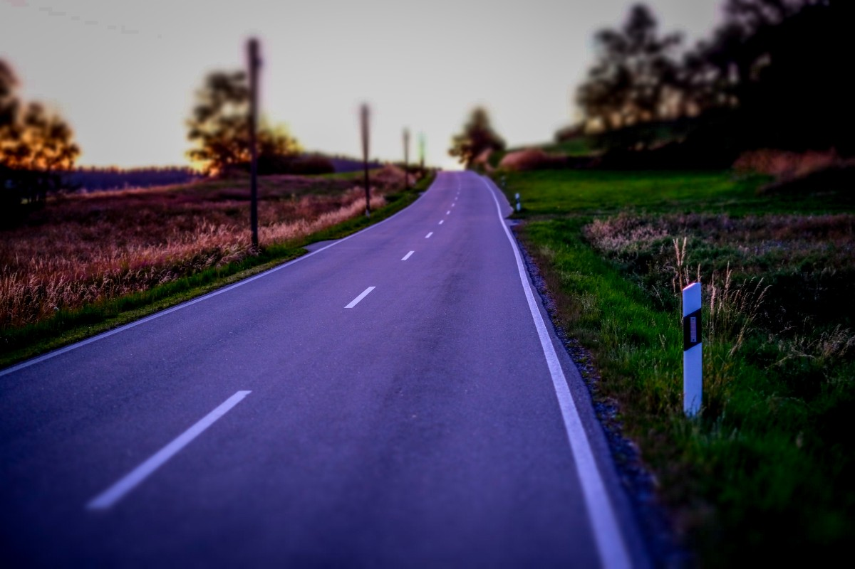
Җыеп караганда алай бик зур,
Төсле түгел гомерем йомгагы.
Сүтеп караганда чак күренә,
Аның бер ягыннан бер ягы.
Мәҗит Гафури

Slide 9
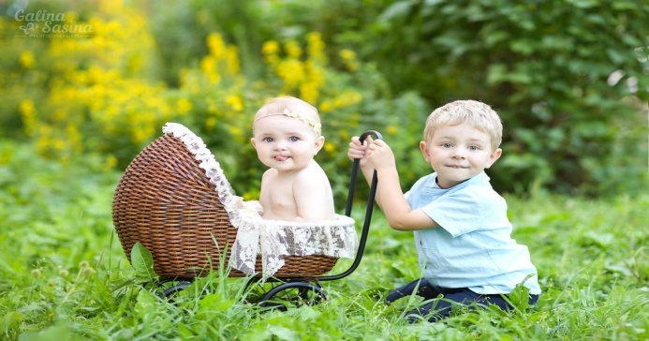
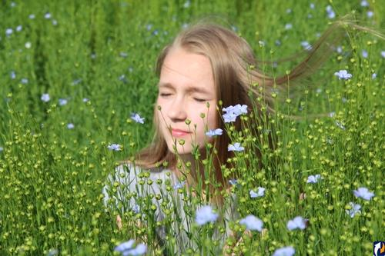
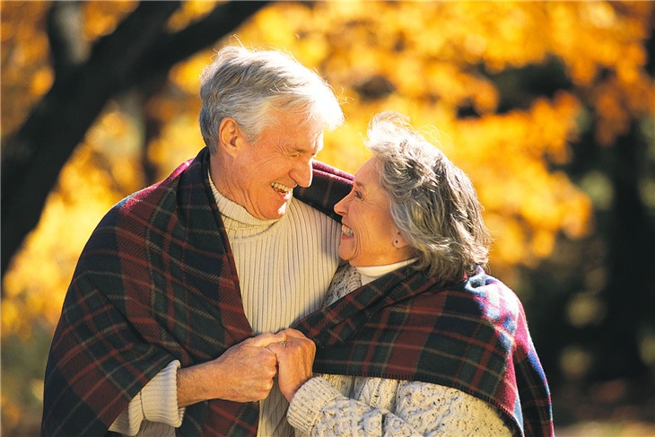
Гомер мизгелләре
Балачак
Яшьлек
Картлык

Slide 10
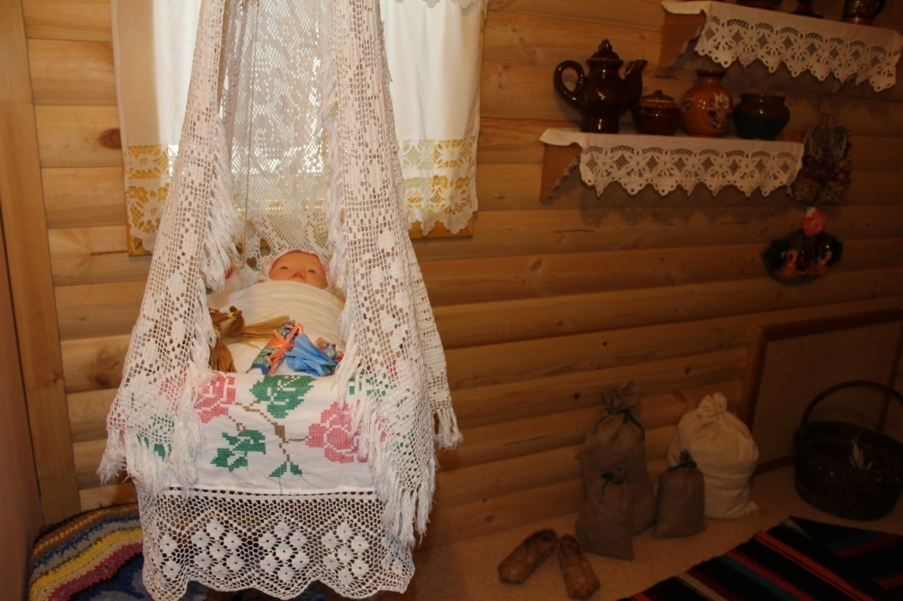
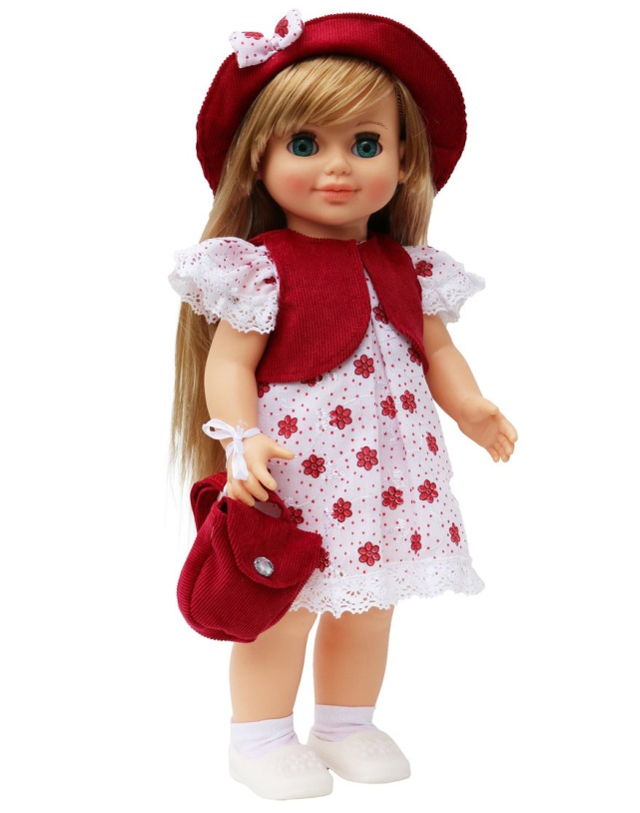


Slide 11
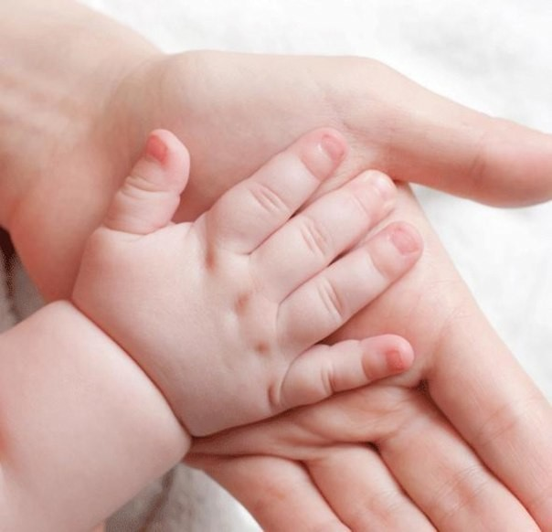
Бала күңеле безнең кулларда. Без балаларны шәхес итеп үстерергә телибез.

Slide 12



Slide 13
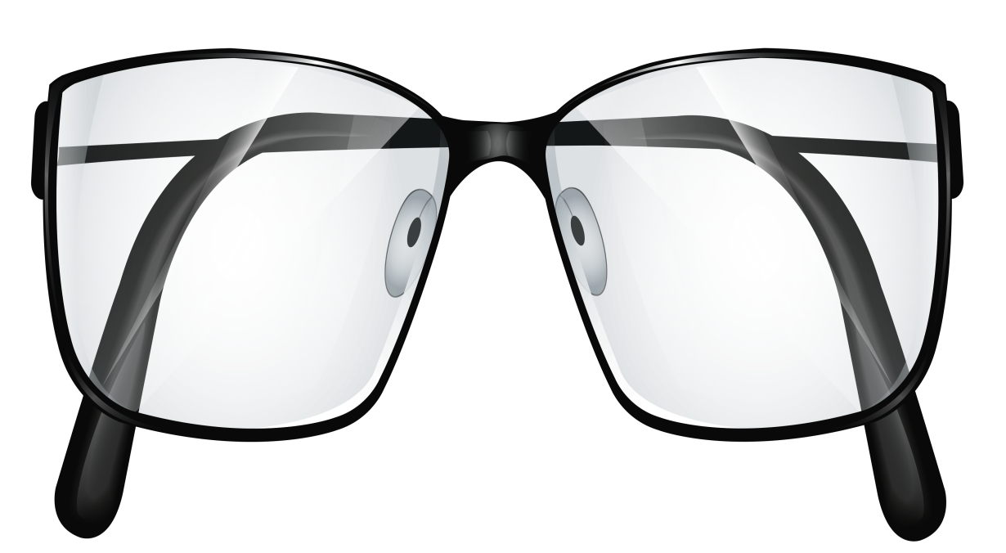


Slide 14
Балачак!
Шаян, матур.
Уйный, көлә, шаяра.
Ак бәхеткә төренгән чәчәкле
Тормыш!
Балачак!
Борчу, сагышсыз.
Елый, көлә, үтә.
Үзем турында гына уйлыйм
Әнием!

Slide 15
Яшьлек!
Гамьсез, гүзәл.
Алдый, шаяра, елата.
Аяктан ектыра, тартып торгыза
Мәхәббәт!
Яшьлек!
Мәхәббәтле, мәрхәмәтле.
Елатасың җырлатасың, көлдерәсең.
Тирә-якта минем һәрчак була
Дуслар!

Slide 16
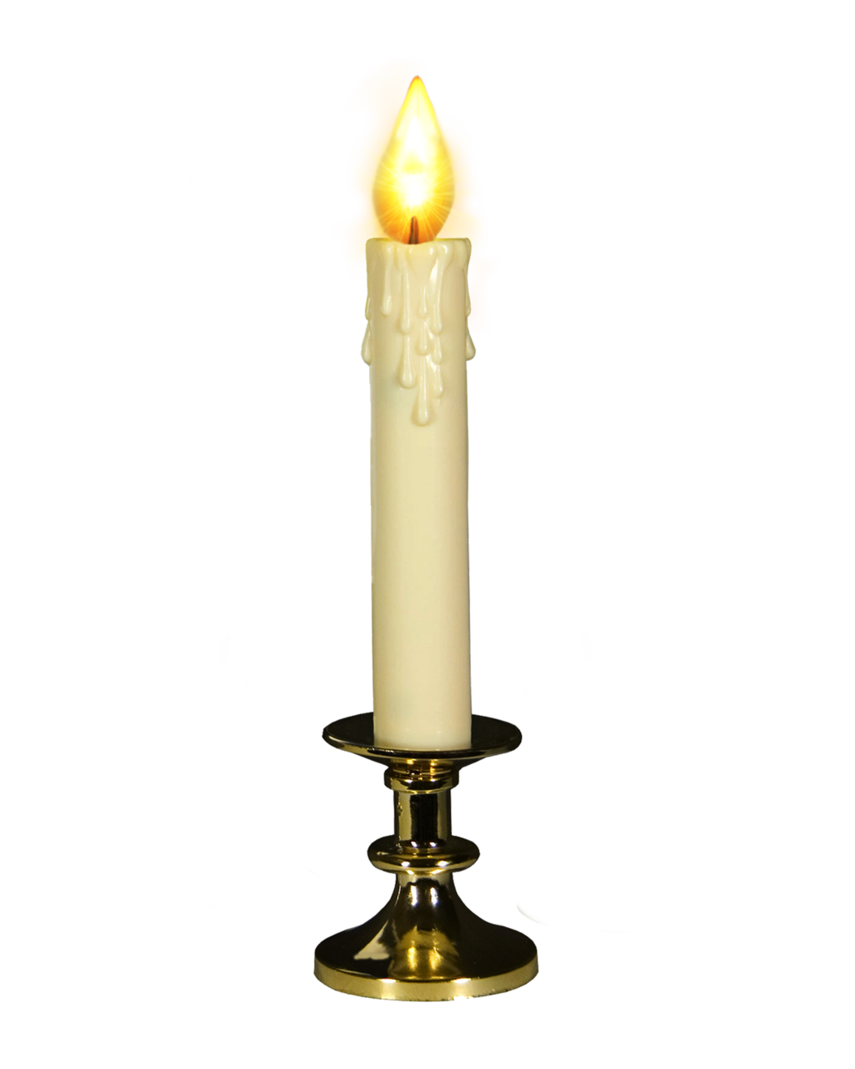
Үткәне барның гына киләчәге бар.

Slide 17

Шәм –мәңгелек хәтер, чөнки һәйкәлләрдә дә мәңгелек утлар яна.
Ул утлар үткәннәрне хәтерләтә.

Slide 18
Әйе, яктылыгын биреп бетермичә
Атыла алмый йолдыз җиргә,
Кешеләр дә шулай,
Тик яхшылык эшләп,
Мәңгелеккә кала җирдә.

Slide 19
Гомерләр үтә икән ул
1.Гомерләр үтә икән ул,
Үтә дә китә икән.
Яшьлектәге кайнар хисләр
Бик азга җитә икән!
Гомерләр үтә икән ул,
Яна да бетә икән.
Күңелләр генә һаман да
Нәрсәдер көтә икән!
2. Гомерләр үтә икән ул,
Бәгырьне өтә икән.
Сөюеңне кем көтәр соң?
Түземе җитәр микән?
3. Гомерләр үтә икән ул,
Ялкыны бетә икән.
Ашыга-ашыга безне
Кайларга илтә икән?

